Slide 1
多変量回帰モデルにおける
学習外入力データ検知手法の調査
Sensors
→
Regression
→
OOD Gate
社会インフラ監視制御システムへの適用に向けて
梁 希晨 / 早稲田大学 IPS ｜ Research Internship

Slide 2
背景と調査目的
01
運用時の入力が“学習済みの世界”にあるかを確認する
センサ入力
回帰モデル
予測値
運用判断
→
→
→
流量・圧力・濁度
ŷ = f(X)
圧力 / 濁度
監視・制御
学習外入力検知
入力 X が学習データに十分支持されているか？
→ 学習外なら警告・AI出力の利用抑制

Slide 3
想定する適用対象
02
多変量・数値・時系列・回帰
CASE 1｜配水管網
CASE 2｜水処理プロセス
配水点
原水
→
薬品注入
→
処理工程
→
処理水
浄水場
── flow / pressure ──
需要点
入力：ある時刻の流量・圧力
入力：t の原水濁度・薬品注入率
出力：配水先の圧力等
出力：t+x の処理後濁度
※ 長いsequenceだけでなく、1時刻の多変量ベクトル X=(x₁,…,x_d) も重要

Slide 4
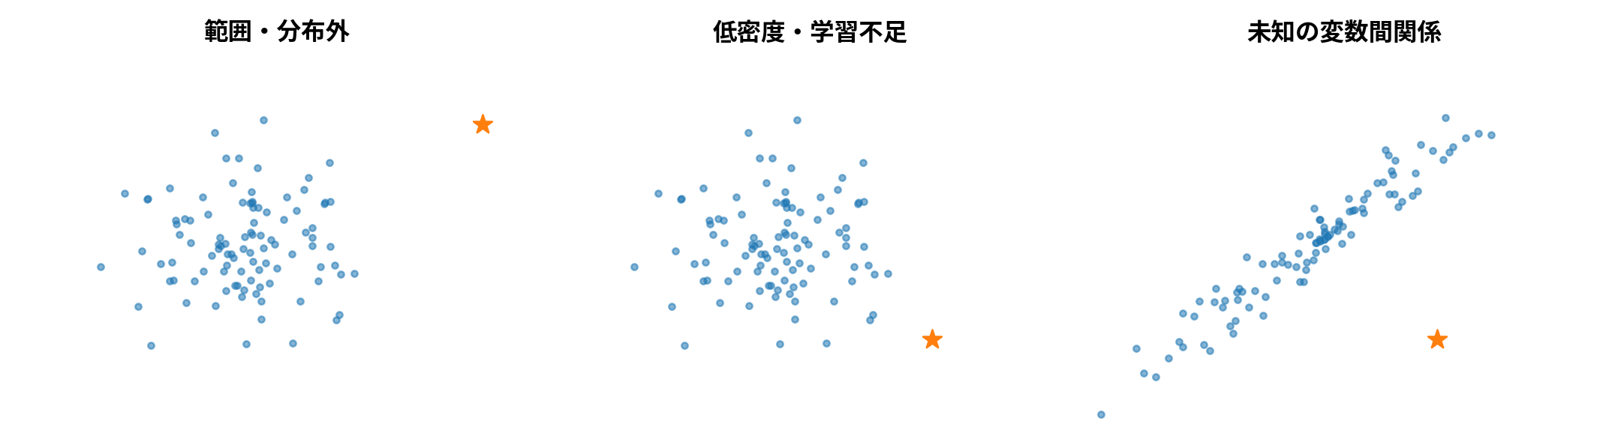
「学習外入力」をどう捉えるか
03
本調査では3つの代表ケースに整理
入力範囲・分布そのものが未知
学習サンプルが少なくモデルが不安定
単変量は正常でも“組合せ”が未知
多変量回帰では③が特に重要：各センサ値が範囲内でも、モデル未経験の運転状態になり得る。

Slide 5
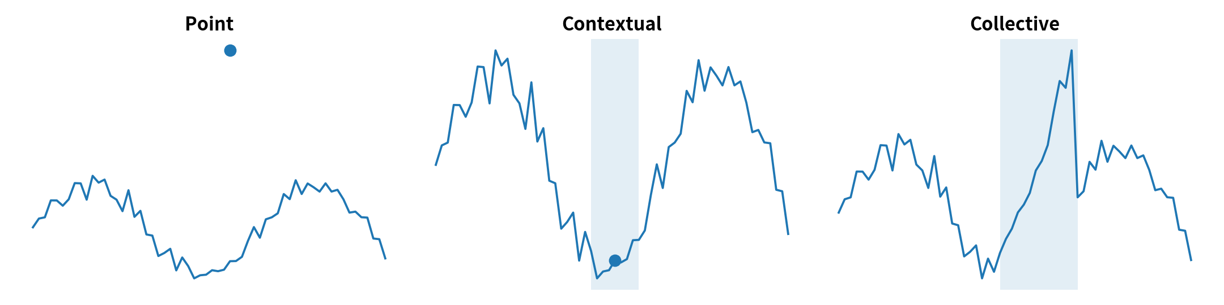
時系列異常は別の分類軸で考える
04
Point / Contextual / Collective
単一点が異常
文脈・工況を考えると異常
一定区間のパターンが異常
「範囲外 / 低密度 / 未知の関係」＝ 学習データとの関係
「Point / Contextual / Collective」＝ 時系列上で異常が現れる形

Slide 6
3本のサーベイから得たもの
05
論文紹介ではなく、今回の調査への“役割”で整理
Survey
主な視点
今回使うポイント
S1
Conventional / ML / DNN の比較
手法群を広く俯瞰し、古典法と深層法を同じ土俵で見る
S3
Time-series anomaly のtaxonomy
Point / Contextual / Collectiveなど時系列異常の整理
S6
Deep multivariate TS anomaly
時間依存・変数間依存をどうモデル化するかを見る
結論：既存taxonomyをそのまま採用せず、本実習では“何を根拠に学習外と判定するか”で再整理する。

Slide 7
本調査での手法分類
06
判断に使う情報で6カテゴリに再整理
① 範囲・距離
② 密度・確率
③ 境界・分離
Range
Euclidean / Mahalanobis
LOF
Local density / likelihood
OCSVM / SVDD
Isolation Forest
④ 再構成
⑤ モデル情報
⑥ 時系列構造
PCA / KPCA
Autoencoder
Uncertainty / Ensemble
Model-aware OOD
Forecast error
Window / Drift
← 単純・入力空間中心
予測タスク・時間構造を利用 →

Slide 8
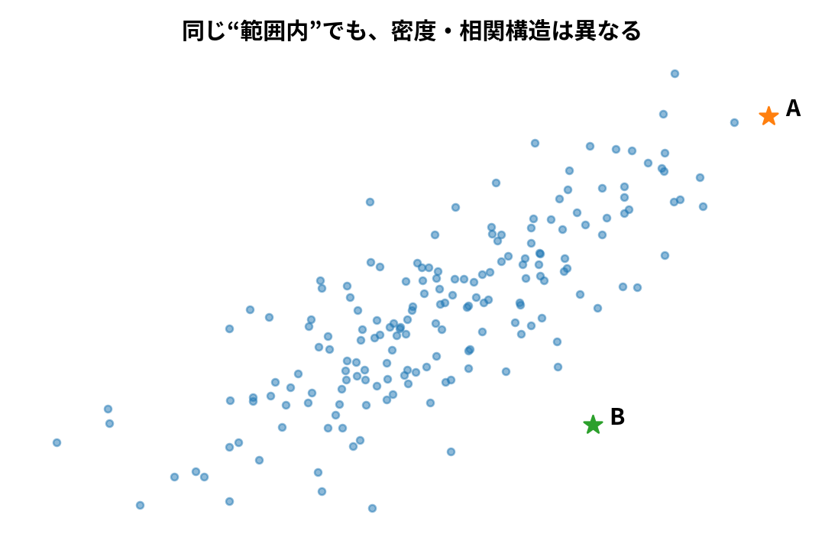
なぜRangeだけでは不十分か
07
多変量では“距離・密度・相関”を見る必要がある
同じ入力範囲内でも…
• 低密度領域では学習例が少ない
• 変数間の相関から外れた組合せが存在する
• Euclidean距離ではスケールや相関を十分扱えない場合がある
• Mahalanobis距離・密度推定・再構成法などが候補になる
“各変数が正常範囲内” ＝ “モデルにとって安全な入力” とは限らない。

Slide 9
Applicability Domainという考え方
08
山原らの配水管網研究を、本調査の橋渡しとして捉える
AD判定の代表的な考え方
OOD
Range
各変数の最小・最大
ID
Distance
学習データからの距離
Density
周辺に十分な学習サンプルがあるか
Training data
共通する問い：
「この入力でモデル出力を信頼してよいか？」

Slide 10
具体手法① Autoencoder
09
未知の多変量関係を“再構成できるか”で見る
入力 x
→
Encoder
→
Latent z
→
Decoder
→
再構成 x̂
Anomaly score = Reconstruction Error ‖x − x̂‖
Normal
学習した相関構造に沿う
→ 誤差 小
Learning-out
未知の組合せ・非線形関係
→ 誤差 大
対象回帰モデルとは独立に構築できる

Slide 11
具体手法② OutPro
10
“予測に重要な変数”を優先するModel-aware OOD
① Supervised
Random Forest
② VarPro
Signal set S
③ Forest ruleから
Referenceを選択
④ S上で
距離を計算
⑤ OOD
Score
→
→
→
→
全入力変数
x₁
x₂
x₃
x₄
x₅
x₆
→ 予測関連 S = {x₁, x₃, x₅} を重点評価
利点：無関係な変数による“異常度の希釈”を避け、予測タスクに関連するOODを検知

Slide 12
どの方法が今回の対象に合うか
11
単なる性能比較ではなく、適用条件で比較
観点
Range / Distance
Autoencoder
OutPro
対象回帰モデル依存
低い
なし
高い
1時刻多変量入力
◎
◎
◎
未知の相関関係
△～○
◎
◎
非線形構造
△
◎
○
説明しやすさ
◎
△
○
リアルタイム性
◎
○
○
導入の容易さ
◎
○
△
※ OutPro：テスト時は x を評価するが、検知器構築には教師ありforestと学習時の y が必要。

Slide 13
実運用での選択イメージ
12
まず“何を検知したいか”から手法を選ぶ
何を学習外として検知したいか？
↓
↓
↓
↓
範囲外・明確な逸脱
低密度・カバレッジ不足
未知の変数関係
予測に影響するOOD
Range / Distance
Density / kNN
AE / Mahalanobis
OutPro / Uncertainty
さらに確認
対象モデル情報を使えるか
リアルタイム性
説明可能性
閾値・誤検知許容
社会インフラでは“高性能”だけでなく、説明・保守・誤検知コストまで含めて選択する。

Slide 14
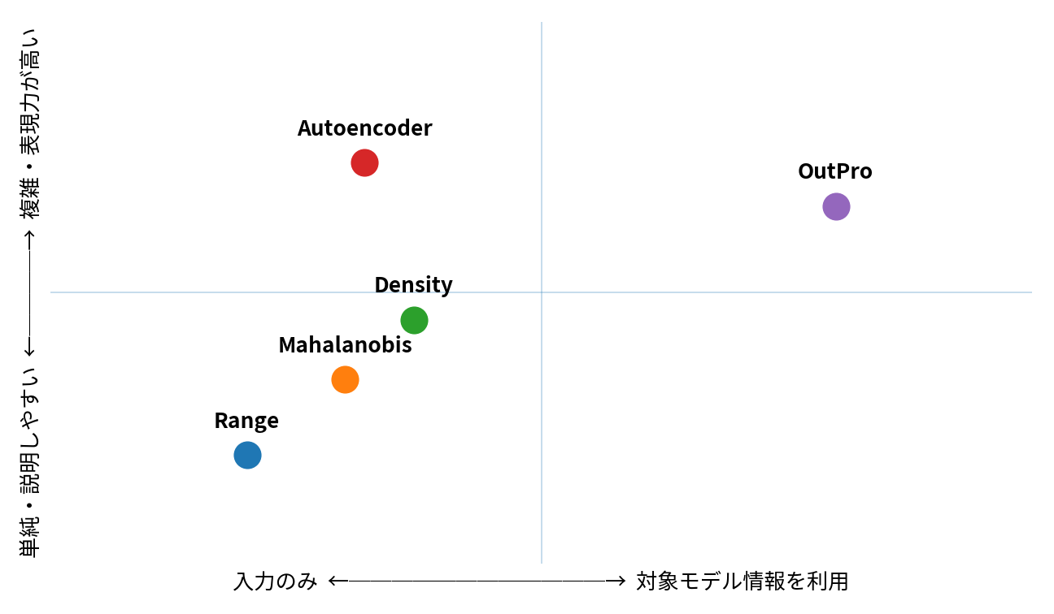
社会インフラ適用の観点
13
検知性能だけでは決められない
運用上の評価軸
• リアルタイム性
• 説明可能性
• 誤検知 / 見逃し
• 必要な学習データ量
• 対象モデル依存性
• 閾値の安定性
• 保守・再学習コスト
→ 複数手法の段階的・併用運用も候補

Slide 15
まとめ
14
調査から得られた整理と次の論点
1
2
3
学習外は範囲外だけではない
判断根拠で分類すると比較しやすい
今回の対象では1時刻多変量も重要
低密度・未知の相関関係まで含めて考える
距離 / 密度 / 再構成 / モデル情報 / 時間構造
長いsequenceを必須としない検知法も候補
今後の課題
? 閾値をどう設定するか
? OOD正解ラベルなしでどう評価するか
? 新しい正常状態とセンサ異常をどう区別するか
? いつ時系列履歴が必要になるか

